Slide 1
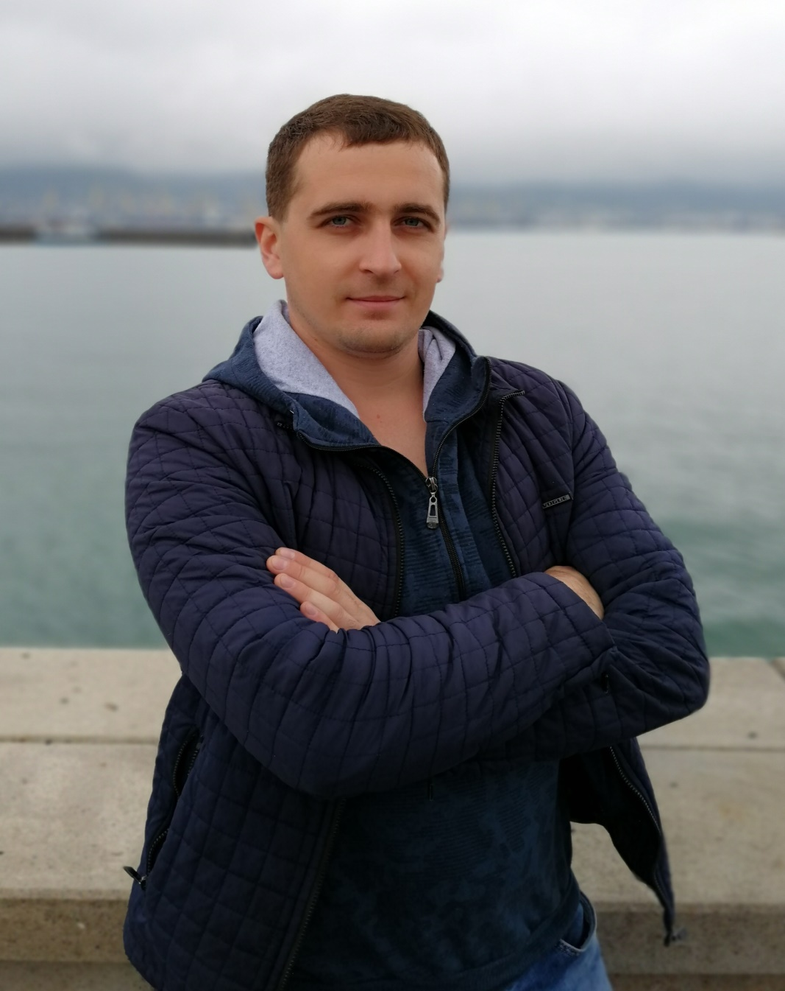
«Я - учитель здоровья»
Тимаков Павел Владимирович
Учитель Физической культуры и основ безопасности жизнедеятельности
Приморско-Ахтарский р-н, ст.Бриньковская МБОУ СОШ № 5 им. Г.Я.Бахчиванджи.

Slide 2
Мой личный девиз
Кто, если не я ?!

Slide 3
Моя цель:
Цель ← создание условий по сохранению и укреплению здоровья учащихся и формированию основ здорового образа жизни
Через:
←
Задачи ← оздоровление школьников, сохранение их физического и духовного здоровья;
совершенствование физической подготовленности;
воспитание волевых черт личности школьников;
содействие воспитанию здоровой личности;
развитие творческих способностей и интереса к научно-исследовательской деятельности в области основ безопасности жизнедеятельности;
формирования общественного мнения в поддержке Всероссийской олимпиады школьников по ОБЖ и вовлечения в нее большего числа обучающих.

Slide 4
Слагаемые моего успеха
Уроки физической культуры и основ безопасности жизнедеятельности
+
Спортивно массовая деятельность
+
Педагогическая разносторонность во внеурочной деятельности
+
Единство важнейших духовно нравственных и социальных ценностей
+
Характер

Slide 5
Уроки физической культуры и основ безопасности жизнедеятельности
Комплекс оздоровительных методик
Результат:
Формирование двигательных навыков и умений
Закаливающие процедуры
Соблюдение навыков гигиены
Уроки здоровья

Slide 6
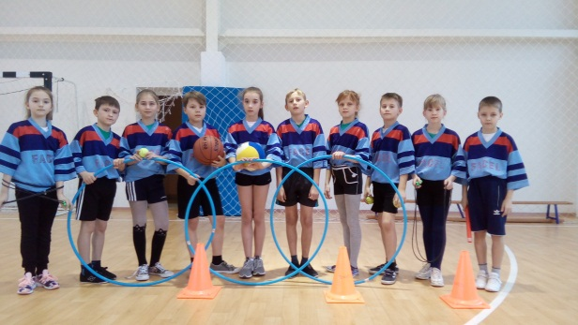
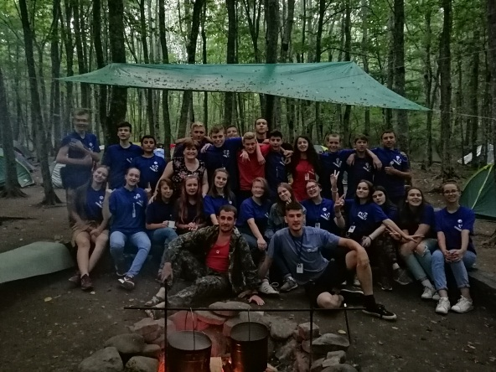
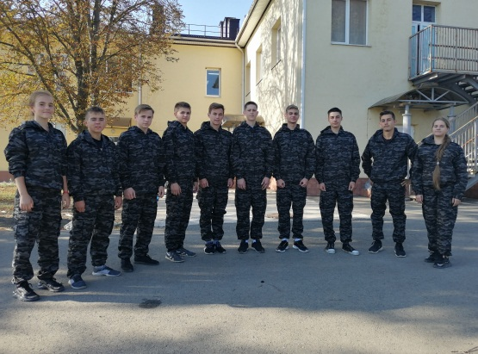
Спортивно массовая деятельность
Массовые физкультурно-оздоровительные мероприятия
Спортивные соревнования
Результат:
Улучшение физического состояния школьников 2019-2020 + 5 детей к 1 группе здоровья
Участия в молодежном форуме «Регион 93»
Занятия в спортивных секциях и клубах

Slide 7
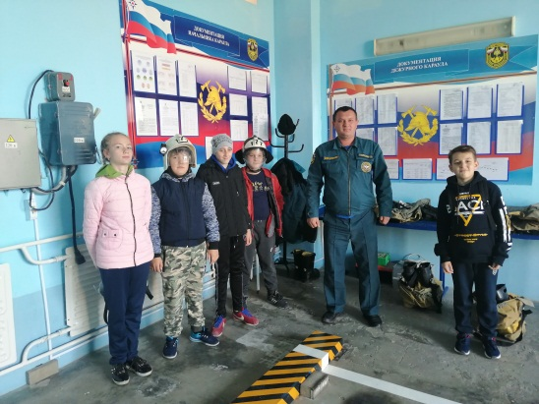
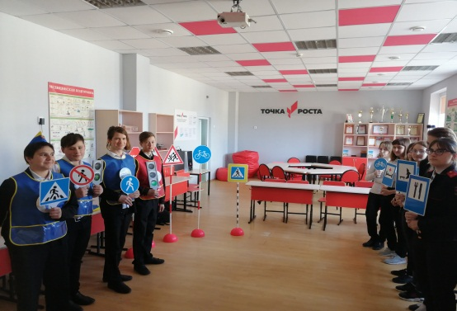
Педагогическая разносторонность во внеурочной деятельности
Результат:
Воспитание волевых черт личности, содействие воспитанию здоровой личности
Воспитание волевых черт личности
Точка роста
Шахматы
Дружина юных пожарных
Точка роста
Шахматы
Юные инспектора движения

Slide 8
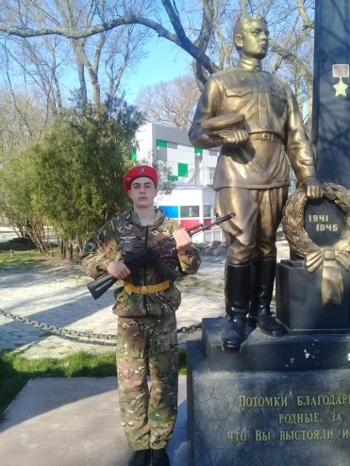
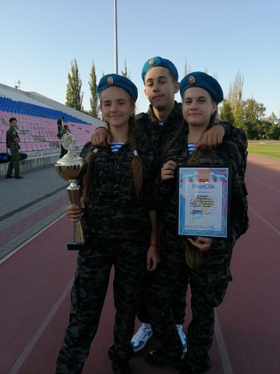
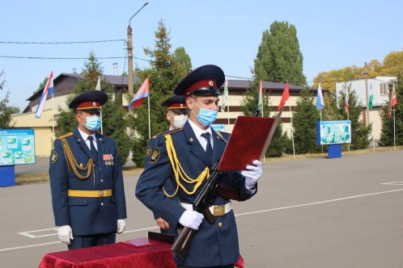
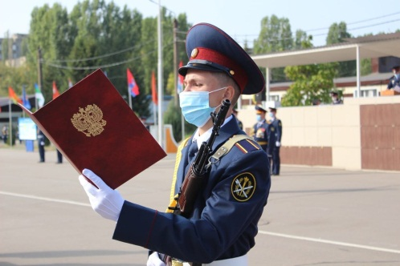
Единство важнейших духовно-нравственных и социальных ценностей
Формирование патриотизма
Вовлечение во Всероссийскую олимпиаду школьников по ОБЖ
Результат:
Подготовка к службе в ВС РФ и поступлении в высшие военные учреждения
Развитие интереса к научно исследовательской деятельности в области ОБЖ

Slide 9
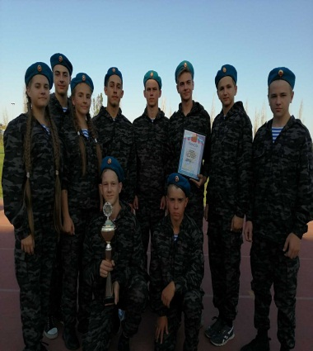
Формирование патриотизма
Участие в военно-спортивных соревнованиях среди военно-патриотических клубов и объединений Краснодарского края
Изучение традиций кубанского казачества
Взаимодействие с Юнармейскими отрядами Краснодарского Края.

Slide 10
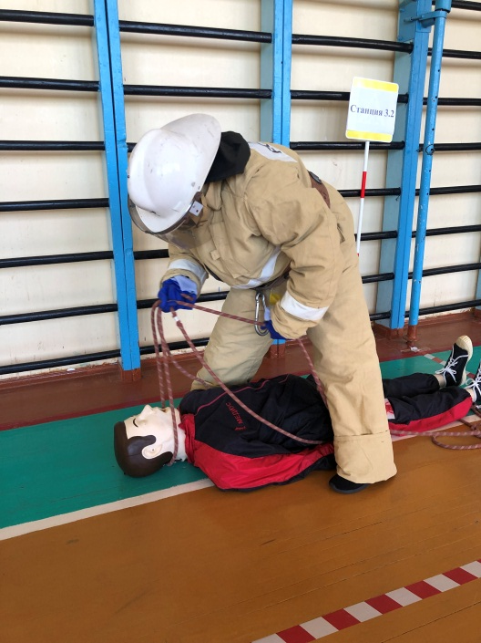
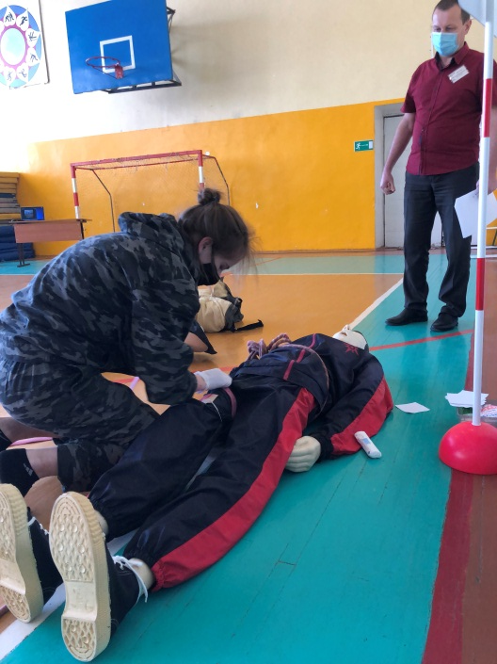
Вовлечение во Всероссийскую олимпиаду школьников по основам безопасности жизнедеятельности
Дополнительные занятия по подготовке к теоретическим заданиям школьного, муниципального и регионального этапа.
Участия в школьном, муниципальном, региональном этапах «Всероссийской олимпиады школьников».
Тренировочные занятия по подготовке к заданиям практического тура
Результат:
Региональный этап ВОШ
2019-2020 – 1 победитель
2020-2021 – 2 призера

Slide 11
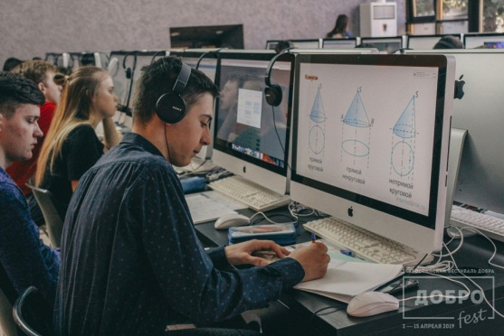
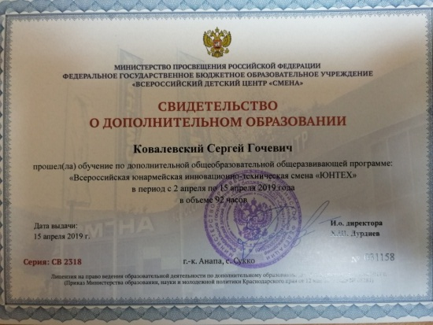
Развитие интереса к научно-исследовательской деятельности в области основ безопасности жизнедеятельности
С 2018 учебного года являюсь руководителем научно исследовательских работ у детей 9-11 классов
В 2020-2021 руководитель индивидуального проекта у Курохтиной Дарьи Эдуардовны по теме «Экологическая безопасность в сельской среде станице Бриньковской

Slide 12
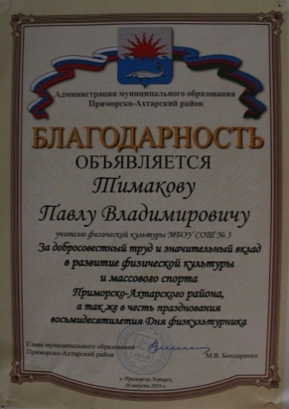
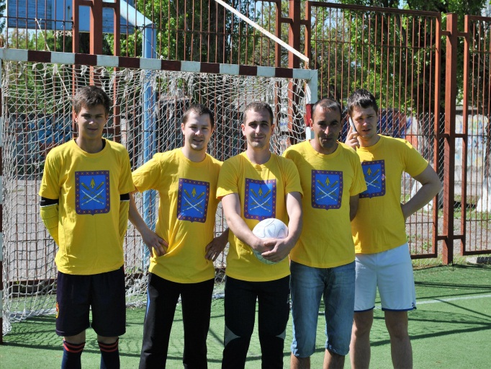
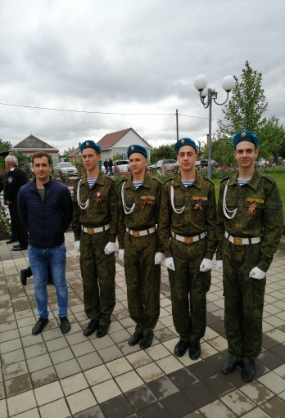
Характер
Моя любовь к своим предметам физическая культура и основы безопасности жизнедеятельности очень помогает мне в обучении детей.
Личный пример – лучший метод убеждения!
Я – не просто учитель, а еще друг и наставник.

Slide 13
Спасибо за внимание

